Slide 1
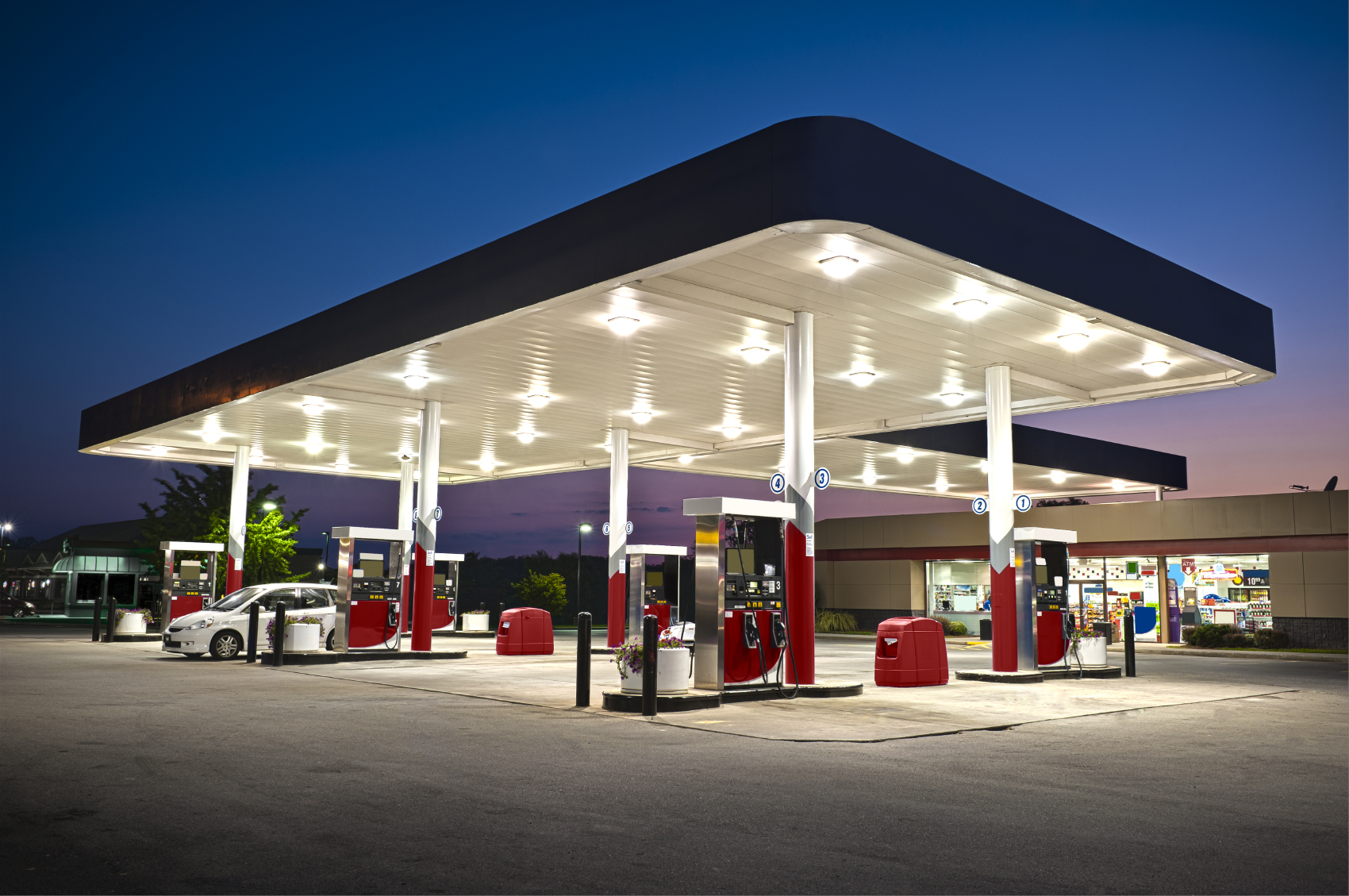
Gestion de station essences
Aebischer Luc
Salomon Quentin

Slide 2



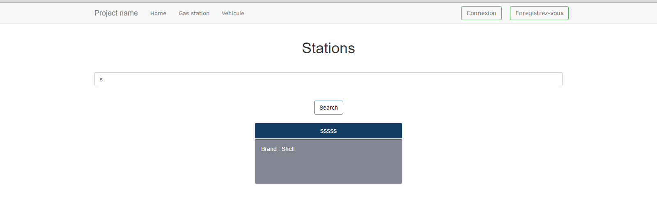
Une gestion des stations pratique
Màj des données automatique
Une simplicité incroyable

Slide 3



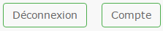
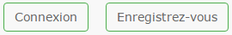
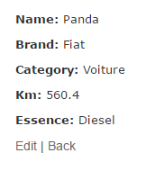
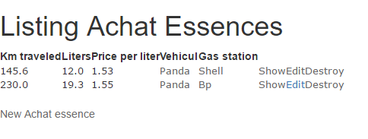
Gestion utilisateur robuste
Gestion de véhicules efficace
Listing des achats rapide

Slide 4




Quelques améliorations possibles
Graphique de la consommation
Géolocalisations des stations
Esthétique plus poussée
Graphique du prix de l’essence

Slide 5

UML
GasStations
Essences_Stations
TypeEssences
Purchases
Vehiculs
Users

Slide 6
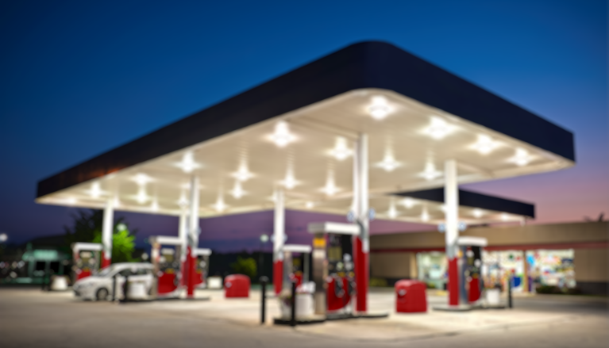

Question?

